Slide 1

도면해석 자동화
인공지능 융합학과 2021137675 서승훈
로봇공학과 2018043381 이지화
Copyrightⓒ. Saebyeol Yu. All Rights Reserved.

Slide 2

CONTENTS
001
금주 진행사항
기둥 늑근 구현
부재별 인덱스 구현
002
향후계획
Avatar 생성 및 제어
Avatar에 Camera 부착
확보해둔 CAD파일 해석 2D to 3D화 관련 논문 및 특허들 어느정도 수준에서 논문화 및 특허화를 진행했는지 정리 및 분석
Copyrightⓒ. Saebyeol Yu. All Rights Reserved.

Slide 3
Part 1.
금주 진행사항
Copyrightⓒ. Saebyeol Yu. All Rights Reserved.

Slide 4
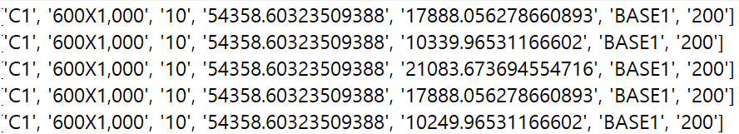
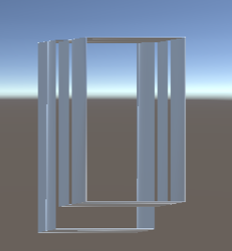
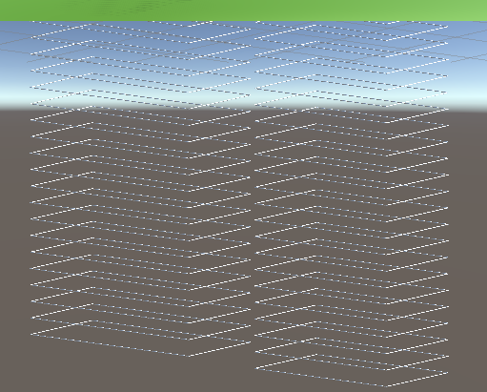
1-1.
기둥 늑근 구현
늑근마다 간격만 주어져 있기 때문에,
층마다 주어진 높이 값(변수)과
도면 해석 데이터 중 마지막에 해당하는 값인
늑근의 간격을 이용해서
몇 개의 늑근이 사용되는지 파악 후 생성

Slide 5
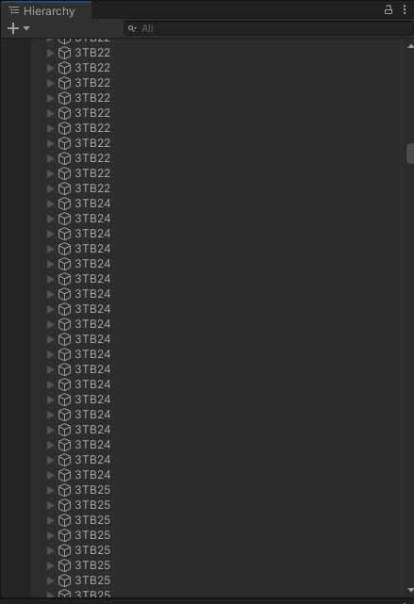
1-2.
부재별 인덱스 구현
기존에 구현되어 있던 방식
단순히 늑근의 종류로 이름이 설정되어 있음
생성된 이름으로 해당 object로 접근할 수 있는데
현재에는 특정 늑근으로 접근 불가
차후에 3d 상에서 부재를 클릭했을 때
정보를 띄우기 위해서는 특정 늑근으로 접근이 가능해야하기에
각각의 인덱스가 필요하다고 판단
▲ 기존 코드 실행 후 하이어라키창

Slide 6
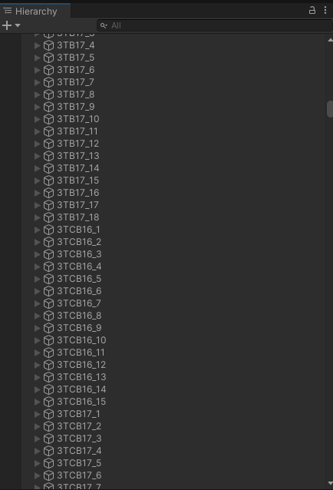
1-2.
부재별 인덱스 구현
Stirrup project
FloorManager.cs
Stirrup.cs
모델링
해당 종류 부재 중
몇 번째 부재인지 파악
파트 정보에 포함
전체 층에 관련된 정보 확인
전체 부재의 종류 확인
▲ 수정된 코드 실행 후 하이어라키창

Slide 7
Part 2.
향후계획
Copyrightⓒ. Saebyeol Yu. All Rights Reserved.

Slide 8
2.
향후계획
1. Avatar 생성 및 제어
2. Avatar에 Camera 부착
3. 확보해둔 CAD파일 해석 2D to 3D화 관련 논문 및 특허들 어느정도 수준에서, 논문화 및 특허화를
진행했는지 정리 및 분석
- 아이디어
- 구현 및 가능성제시
- 완성 및 실용화

